Slide 1
Základní škola Karlovy Vary,Krušnohorská 11, příspěvková organizace
Workshop 24.9.2010
Evaluace školy

Slide 2
Struktura vlastního hodnocení
1. Nástroje vlastního hodnocení
2. Struktura vlastního hodnocení
3. Personální a časové rozvržení vlastního hodnocení školy za období …
Ad1 Nástroje hodnocení:
- hospitační a kontrolní činnost vedení školy
- rozhovory s pedagogy a dalšími pracovníky školy,
- rozhovory se žáky a se zákonnými zástupci žáků
- analýza školní dokumentace a žákovských prací
- dotazníková šetření
- prohlídka prostor a vybavení školy
- závěry kontrolní činnosti ČŠI a zřizovatele
- statistické vyhodnocení údajů (Bakalář)
- srovnávací testy (Scio. CERMAT)
- zápisy z pedagogických rad, třídních schůzek, …
- plnění závazných ukazatelů rozpočtu
- finanční vypořádání dotací, vyúčtování a použití dalších prostředků
- rozbor hospodaření a ukazatele nákladovosti
- výsledky inventarizace majetku

Slide 3
Struktura vlastního hodnocení
Ad 2 Struktura vlastního hodnocení - příklady
1. Základní údaje o škole
1.1 Základní údaje o škole
1.2 Součásti školy
2. Personální údaje
2.1 Členění zaměstnanců podle věku a pohlaví
2.2 Členění zaměstnanců podle vzdělání a pohlaví
2.3 Členění pedagogických pracovníků podle odborné kvalifikace
2.4 Aprobovanost výuky
2.5 Přehled pracovníků podle aprobovanosti
5. Hodnocení žáků
5.1 Celkové hodnocení žáků – prospěch
5.2 Celkové hodnocení žáků – zhoršené chování
5.3 Hodnocení výsledků vzdělávání – způsob vyjádření
6. Průběh a výsledky vzdělávání
6.1 Hospitační činnost
6.2 Závěry z hospitační a kontrolní činnosti
6.3 Úroveň klíčových kompetencí žáků

Slide 4
Struktura vlastního hodnocení
Ad.3 Personální a časové rozvržení vlastního hodnocení školy za období školního roku 2007/2008
Úkol Zodpovídá Termín
příklady
Projednat strukturu a nástroje vlastního hodnocení ve vedení školy
Ředitel školy 30.8.2007
Projednat strukturu a nástroje vlastního hodnocení v pedagogické radě
Ředitel školy 15.9.2007
Přidělení jednotlivých oblastí zpracovatelů Ředitel školy 15.9.2007
1. Základní údaje o škole Sekretářka školy 10.10.2007
2. Personální údaje Mzdová účetní 15.3.2008
3. Vzdělávací program školy Ředitel školy 15.3.2008
4. Počty žáků Zástupce ŘŠ 15.3.2008
5. Hodnocení žáků Zástupce ŘŠ 20.6.2008
6. Průběh a výsledky vzdělávání Zástupce ŘŠ 20.6.2008
7. Další vzdělávání pedagogických pracovníků Ředitel školy 20.6.2008
9. Zájmové vzdělávání: školní družina Zástupce ŘŠ 20.6.2008
10. Žáci se speciálními vzdělávacími potřebami Výchovný poradce 20.6.2008

Slide 5
Vlastní hodnocení školy - obsah
Vlastní hodnocení školy
Školní rok: 2007/2008 Zpracovatel: Mgr. Miroslav Peer - ředitel školy
Obsah
1. Základní údaje o škole
2. Personální údaje
3. Vzdělávací program školy
4. Počty žáků
5. Hodnocení žáků
6. Průběh a výsledky vzdělávání
7. Další vzdělávání pedagogických pracovníků
8. Zájmové vzdělávání: školní družina a školní klub
9. Žáci se speciálními vzdělávacími potřebami a mimořádně nadaní žáci
10. Akce školy (výjezdy, kurzy, vystoupení, soutěže)
11. Prevence sociálně patologických jevů
12. Rozbor hospodaření, ukazatele nákladovosti
13. Prevence rizik a školní úrazy
14. Závěr

Slide 6
Vlastní hodnocení školy - náplň
1. Základní údaje o škole
Název školy: Základní škola Karlovy Vary,Krušnohorská 11,Karlovy Vary
Adresa školy: Základní škola Karlovy Vary,Krušnohorská 11, 360 10 Karlovy Vary
IČ: 699 79 359
Bankovní spojení:
DIČ: CZ 699 79 359
Telefon/fax: 353 437 111, fax 353 437 110
E-mail: skola@zsruzovyvrch.cz
Adresa internetové stránky: www.zsruzovyvrch.cz
Právní forma: Příspěvková organizace
Zapsáno do školského rejstříku: 1.3.2006
Název zřizovatele: Město Karlovy Vary
Součásti školy : Základní škola IZO 102 088 632
Školní družina IZO 115 200 223
Školní klub IZO 150 074 603
Školní jídelna IZO 102 640 891
Identifikátor právnické osoby: 600 067 602
Vedoucí a hospodářští pracovníci:
Ředitel: Mgr. Miroslav Peer
Zástupce ředitele školy: Václav Struček,
Ekonom: Soňa Nikolovová
Přehled hlavní činnosti školy (podle zřizovací listiny): Organizace je základní škola se školní družinou a se školní jídelnou. Její činnost je vymezena zákonem č.561/2004 Sb., o předškolním, základním, středním, vyšším odborném a jiném vzdělávání (školský zákon) a vyhláškou Ministerstva školství, mládeže a tělovýchovy České republiky č. 107/2005 Sb., o školním stravování.

Slide 7
Vlastní hodnocení školy - náplň
5. Hodnocení žáků 5.1 Celkové hodnocení žáků – prospěch
třída | prospěli s vyznamenáním | prospěli | neprospěli
1.A | 19 | 0 | 0
1.B | 18 | 0 | 0
2.A | 23 | 1 | 0
2.B | 18 | 3 | 0
3.A | 21 | 3 | 0
3.B | 15 | 5 | 0
4.A | 17 | 9 | 0
4.B | 17 | 5 | 0
5.A | 11 | 11 | 0
5.B | 19 | 6 | 0
6.A | 7 | 17 | 0
6.B | 6 | 9 | 2
7.A | 7 | 19 | 0
7.B | 8 | 19 | 0
8.A | 6 | 13 | 3
8.B | 9 | 13 | 2
8.H | 5 | 15 | 0
9.A | 5 | 17 | 0
9.B | 5 | 16 | 1
9.C | 3 | 14 | 1
9.H | 1 | 13 | 0
celkem | 239 | 208 | 9

Slide 8
Vlastní hodnocení školy - náplň
Komentář ředitele školy:
Výsledky vzdělávání žáků.
V roce 2007/2008 jsme pokračovali v celostátním testování v rámci projektu Komplexní evaluační analýza pro žáky 6.-9-tříd pořádané společností Scio. Výsledky jsou k dispozici ve výroční zprávě a každý žák obdržel vlastní vyhodnocení. Žáci si mohli vyzkoušet testování a prokázat získané vědomosti a dovednosti tzv. rámcové výstupy. Z výsledků testů vyplynulo, že přetrvávají problémy ve výuce matematiky i znalostech v tomto předmětech. Také se projevuje různý přístup pedagogů a různé formy práce.
Výsledky prospěchu a chování odpovídají předchozím letům. Celkové výsledky jsou uvedené v tabulkách.

Slide 9
Vlastní hodnocení školy - náplň
6. Průběh a výsledky vzdělávání
6.1 Kontrolní činnost
Kontroly byly prováděny podle plánu kontrolní činnosti vedení školy pro školní rok 2007/2008.
pracovník | Druhy kontrol
Ředitel školy | Průběžně kontrola všech úseků a pracovníků
Zástupci ředitele školy | Průběžně kontrola dokumentace a svěřených úseků
Ostatní pracovníci | Průběžně podle potřeb

Slide 10
Vlastní hodnocení školy - náplň
6.2 Závěry z hospitační a kontrolní činnosti
 | + (objevuje se ve všech hodinách) | + - (objevuje se pouze v některých hodinách) | - (v hodinách se neobjevuje)
Plnění cílů vzdělávání
soulad výuky s cíli základního vzdělávání (školním vzdělávacím programem) | +
vhodnost a přiměřenost stanovených cílů výuky k aktuálnímu stavu třídy, respektování individuálních vzdělávacích potřeb žáků | +
konkretizace cílů ve sledované výuce | +
návaznost probíraného učiva na předcházející témata | +
Materiální podpora výuky
vhodnost vybavení a uspořádání učeben vzhledem k cílům výuky a k činnostem |  | +
účelnost využití pomůcek, učebnic, didaktické techniky |  | +

Slide 12
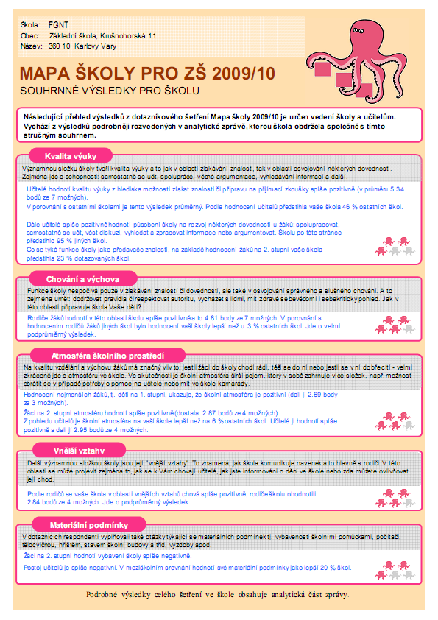

Slide 13
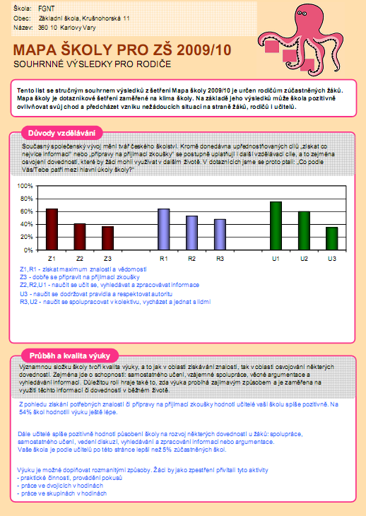

Slide 14
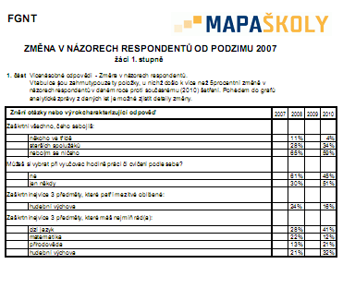

Slide 15
KEA SCIO 5. – 9.ročník
STONOŽKA 2009/2010 - 5. ROČNÍKY
STONOŽKA 2009/2010, modul KEA - 6. TŘÍDY
KEA - MEZIROČNÍ POROVNÁNÍ 2008/2009 - 2009/2010
6. ročník, šk.r. 2008/2009 7. ročník, šk.r. 2009/2010
Klíčové kompetence 2009/2010 - 8. ROČNÍK
KEA 2009/2010 - 9. ROČNÍKY

Slide 16
KEA SCIO 5. – 9.ročník
Ukázka výstupů
Jednotlivých ročníků

Slide 17
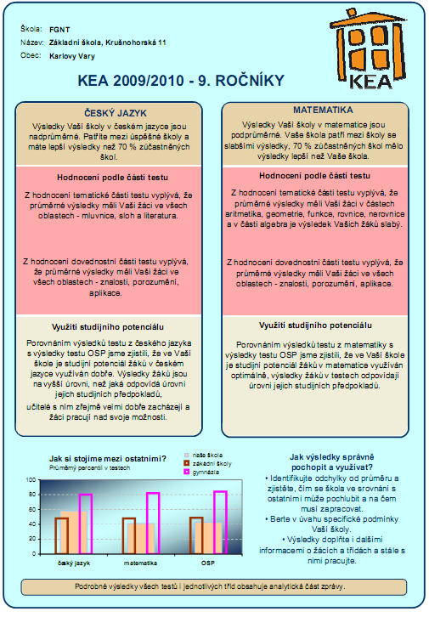

Slide 18
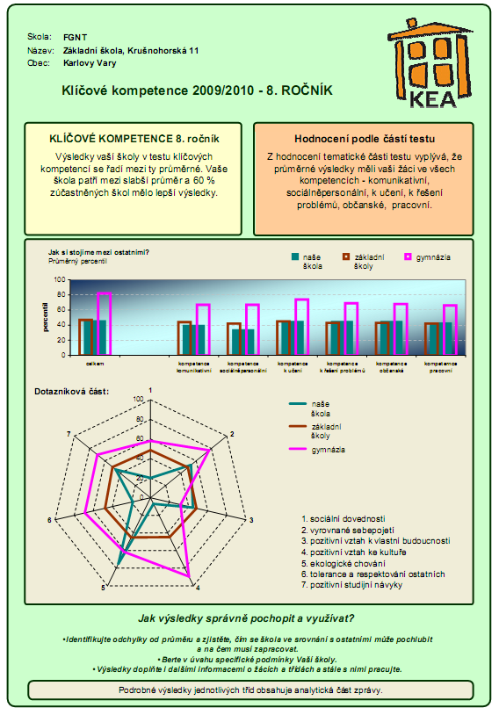

Slide 19
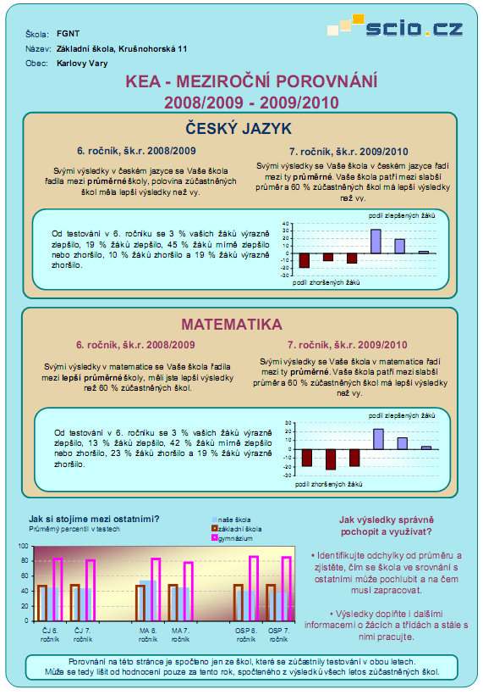

Slide 20
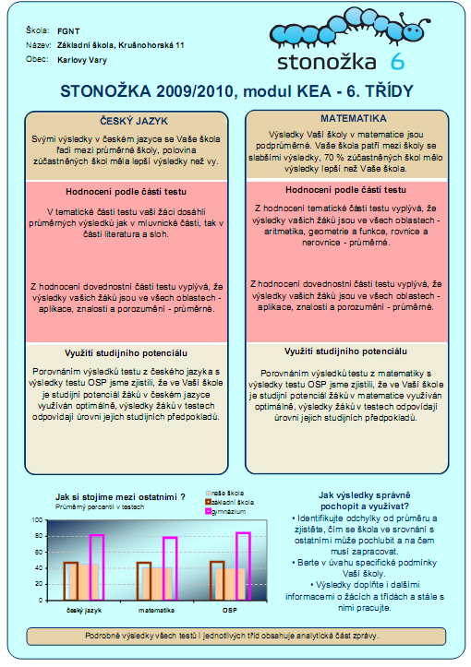

Slide 21
